Slide 1
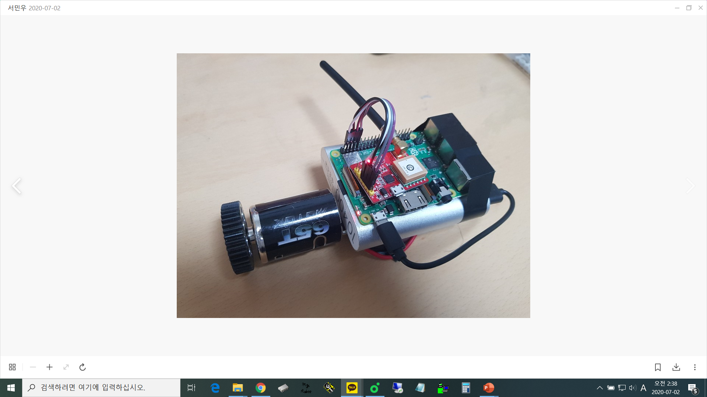
02
팀 프로젝트
이동수단 위치 추적기
도난 사고시 실시간으로 앱을 통해 이동수단의 위치 추적을 하기 위함
참여 인원: 2명 개발 기간: 19.09 ~ 19.11
프로그램: Raspberry PI
역할: F/W 개발, 앱 제작
목표
(1) 이동수단에 장착하여 GPS위치를 파악할 수 있는 로봇을 개발
(2) 제어기 → 웹 서버 → 스마트폰 데이터를 전송
(3) 앱을 통해 실시간 위치 확인 가능

Slide 2
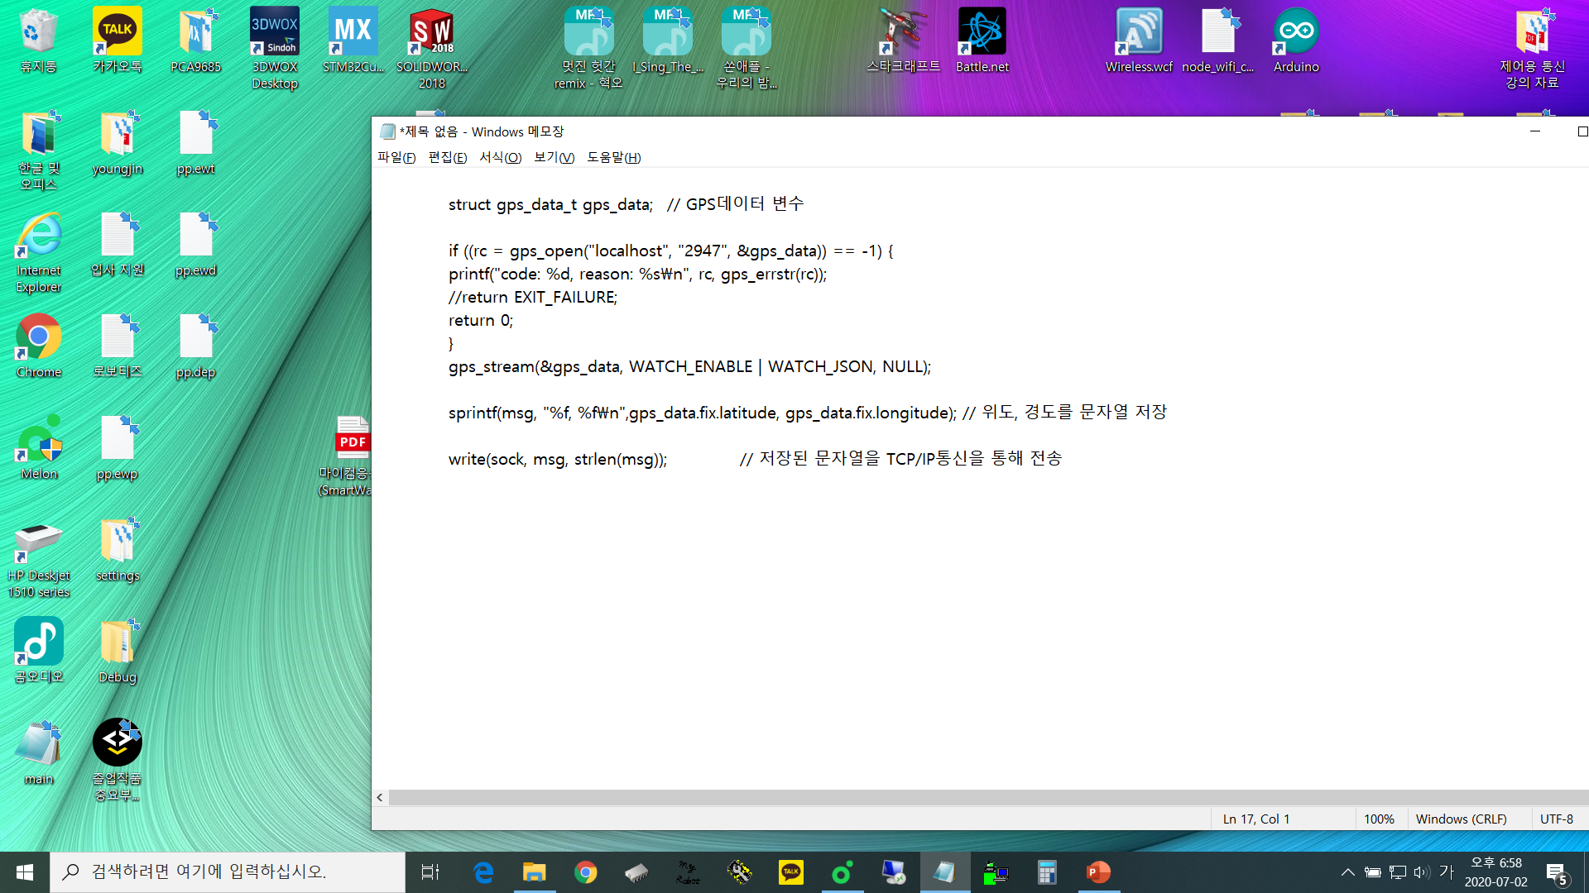
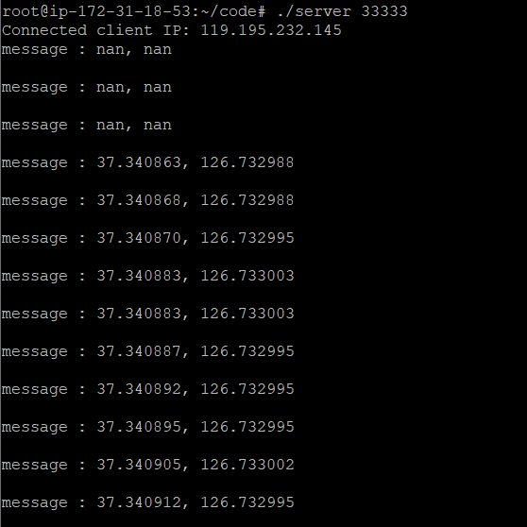
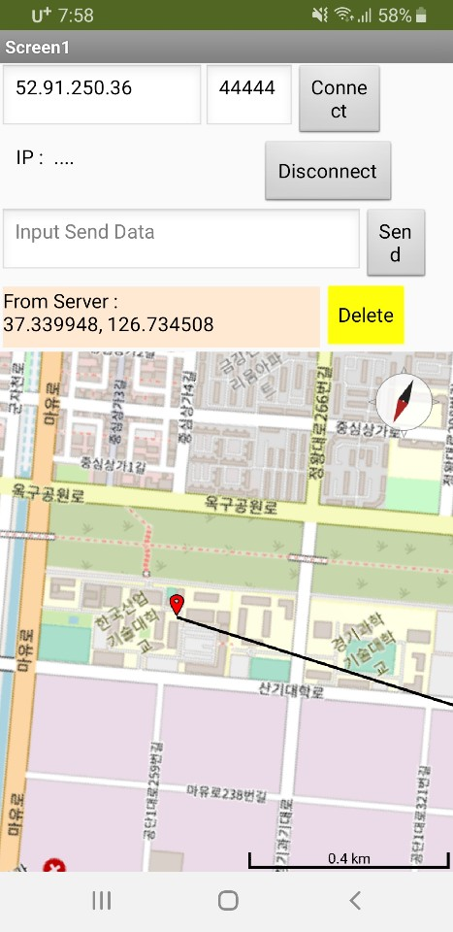
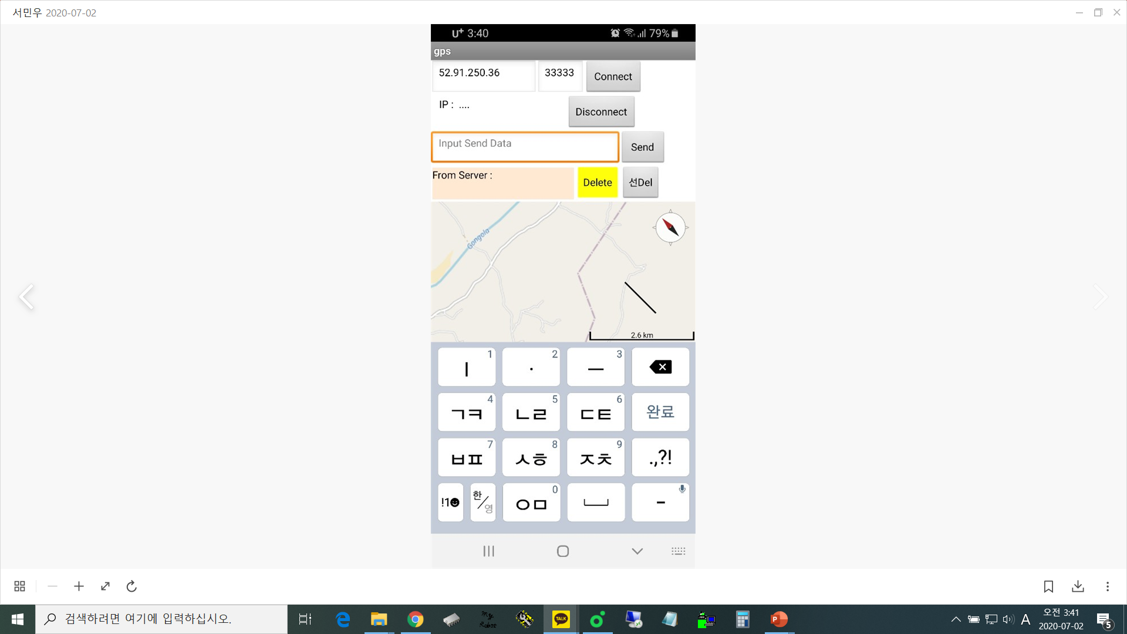
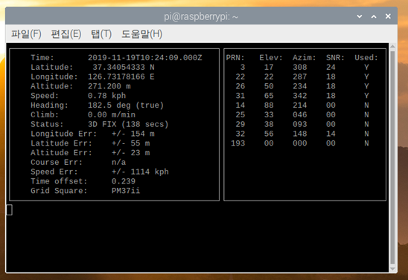
02
데이터 전송 과정
팀 프로젝트
Raspberry PI
Web Server
App
GPS
GPS 위치 전송
GPS → Raspberry PI → Web Server→ App

Slide 3
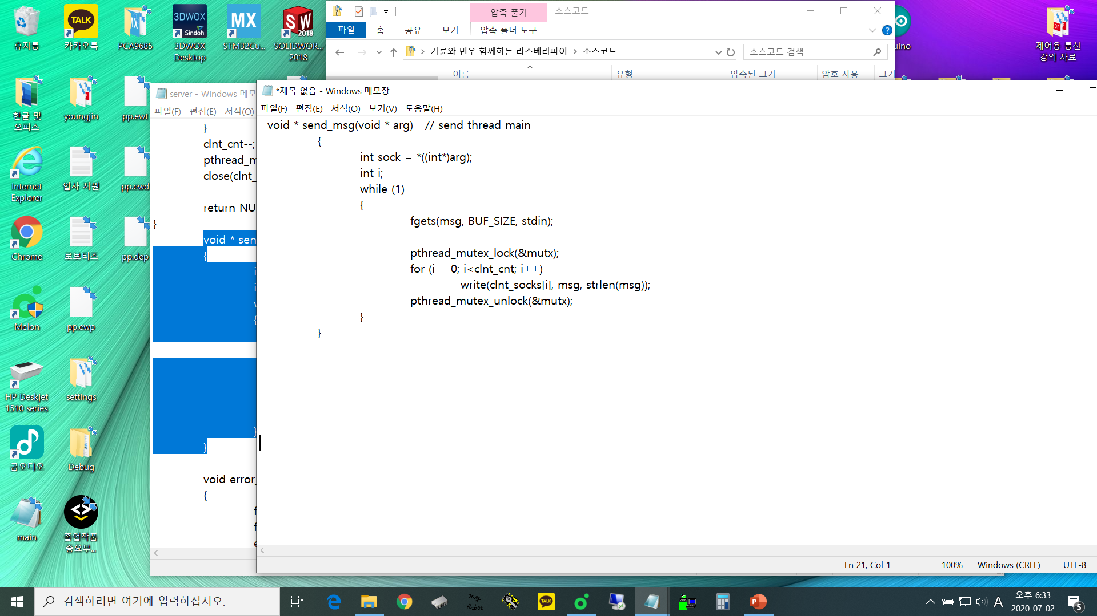
02
F/W 설계
팀 프로젝트
Multi-thread 코드와 GPS 코드를 합침
멀티 스레드 모드 중메시지 전달 코드
GPS 값 통신
+
멀티 스레드 모드와 GPS 값 도출 및 전달을
합성하는 과정이 어려웠다.
고난
멀티 스레드 모드를 중심으로 메시지 전달 함수 안에 GPS 전송 코드를 입력하였다.
(코딩 합치는 과정)
극복
멀티 스레드 안
GPS 종속
코드를 합칠 때는 큰 범위의 코드를 중심으로 종속 시켜야 한다.

Slide 4
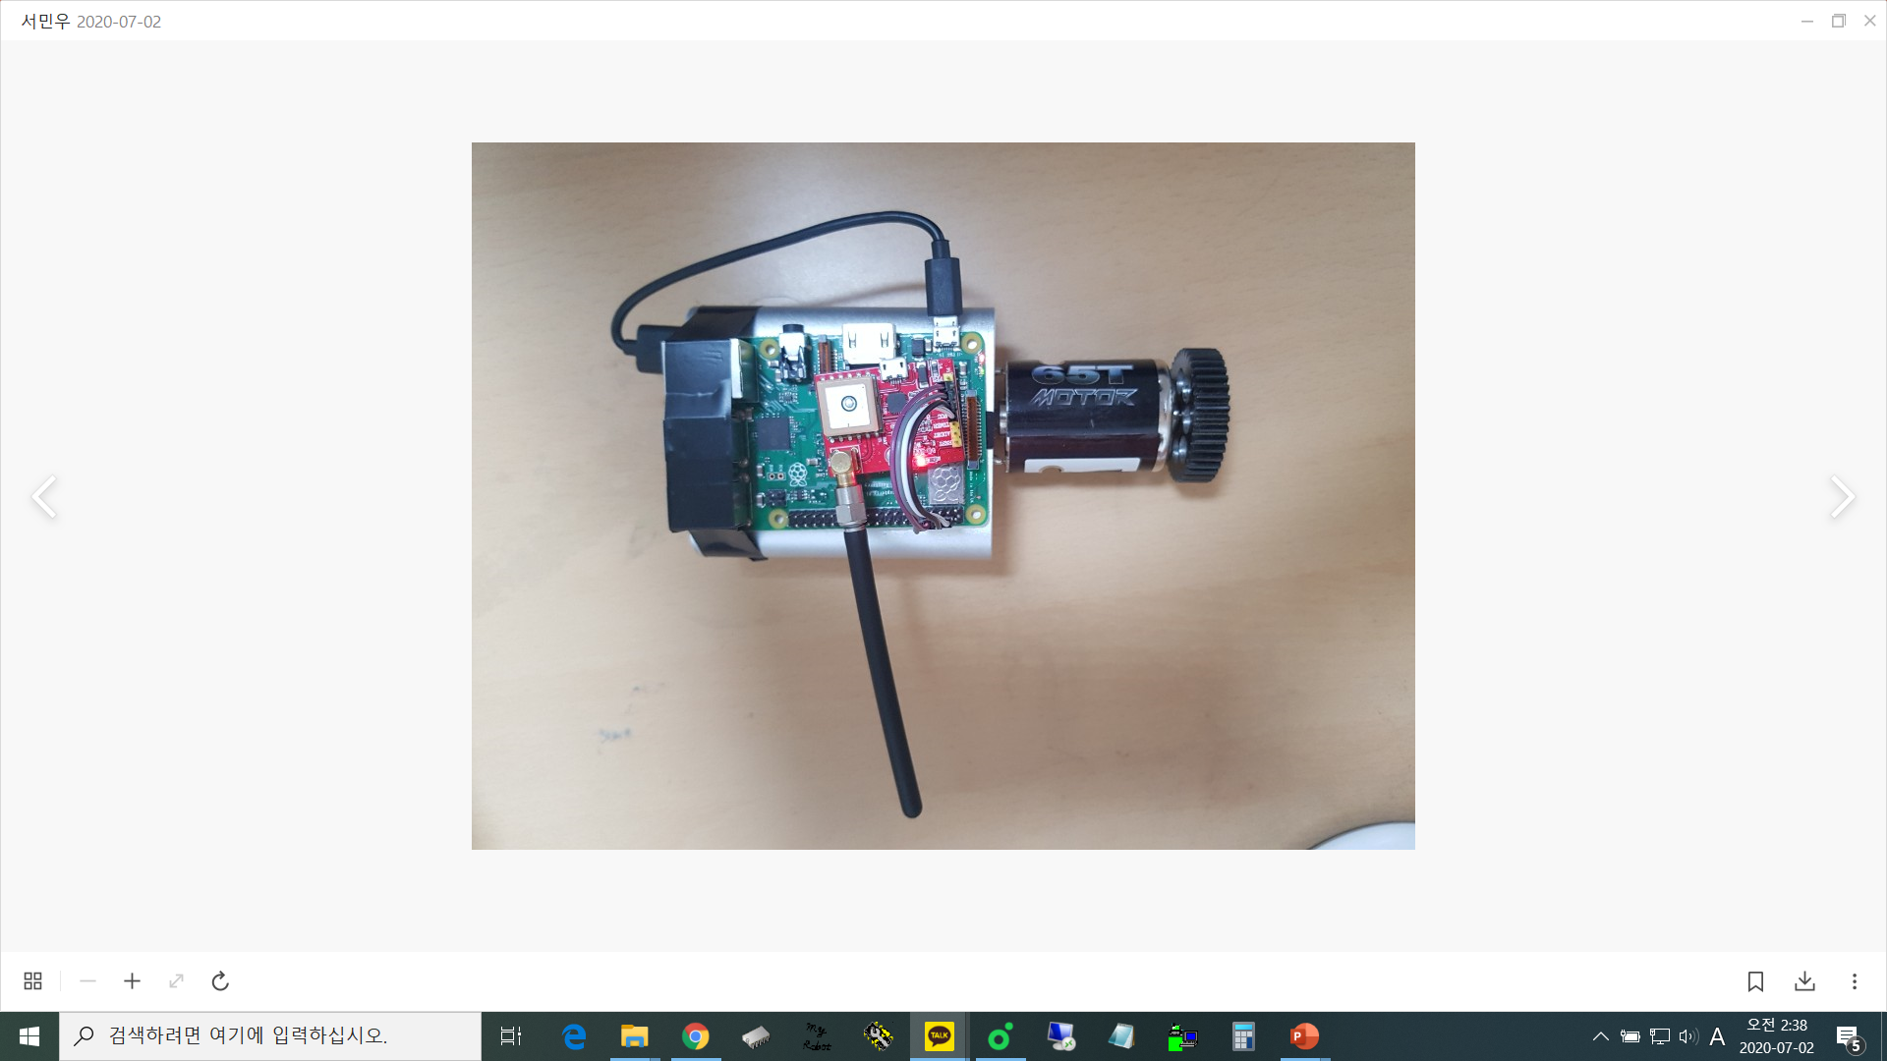
02
이동수단 위치 추적기
학기 프로젝트
종류: Raspberry PI B+3, Amazon Web
모듈: GPS센서, 안테나, 보조 배터리, DC모터
프로그램: Raspberry PI, App inventor2
목적: 이동수단 도난방지를 하기 위해
스마트폰으로 실시간 위치 확인

Slide 5
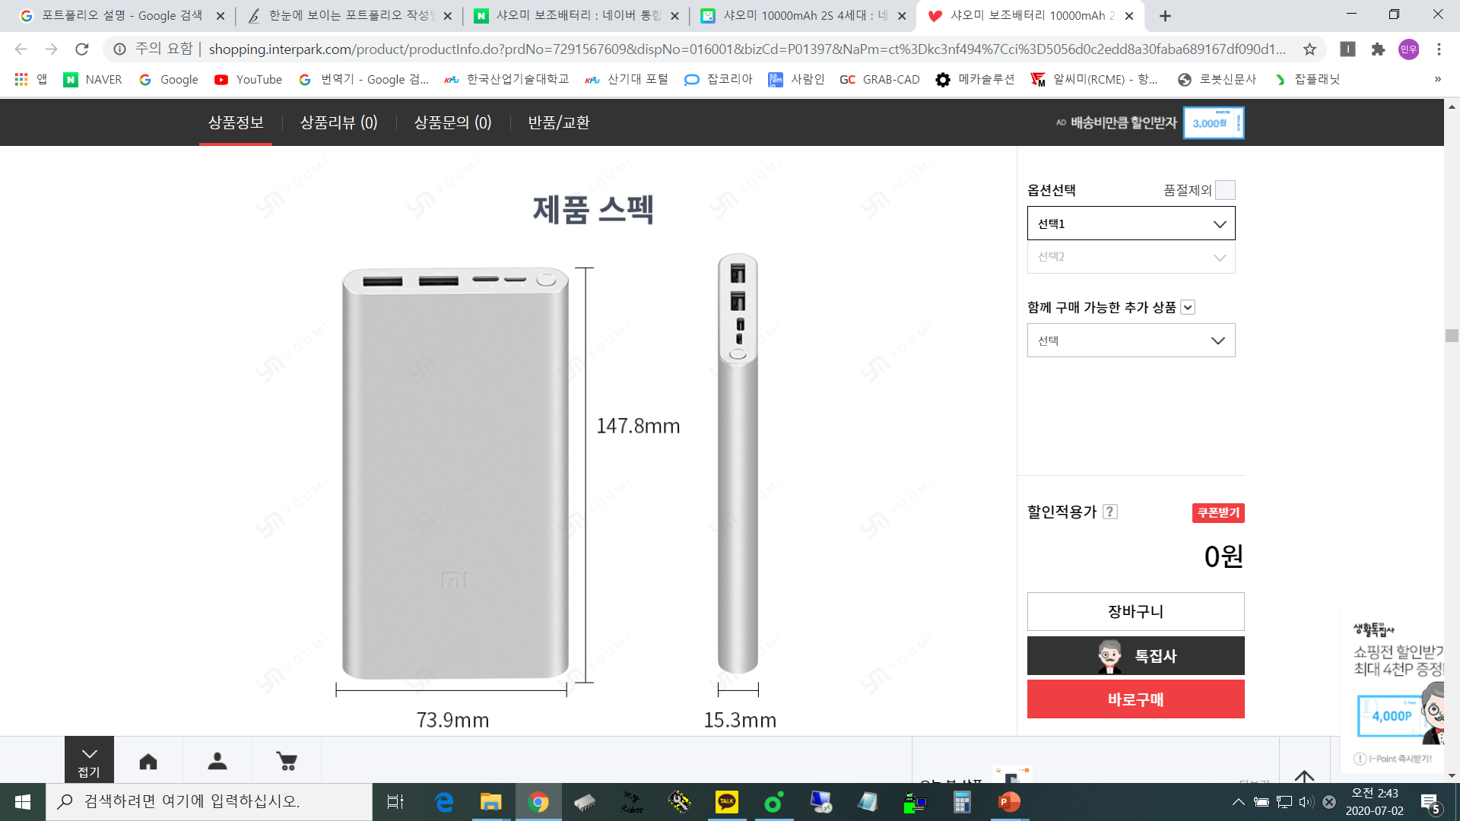
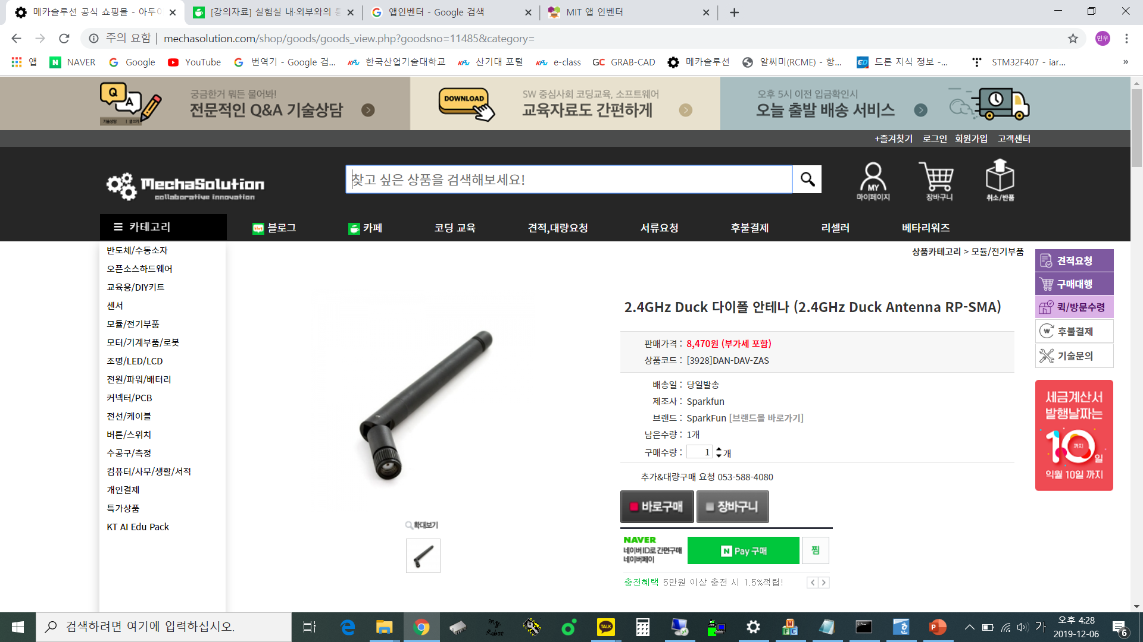
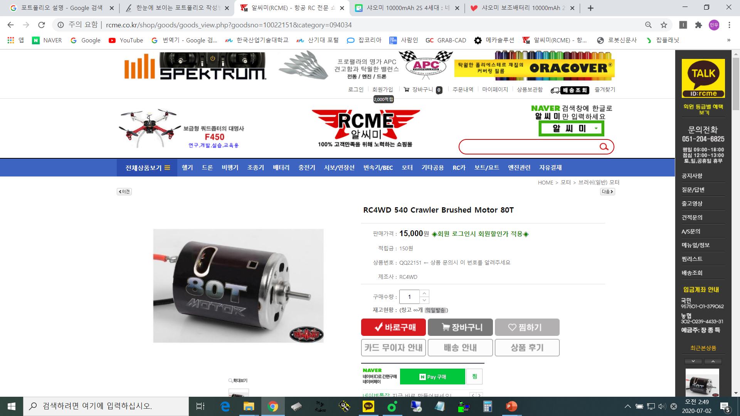

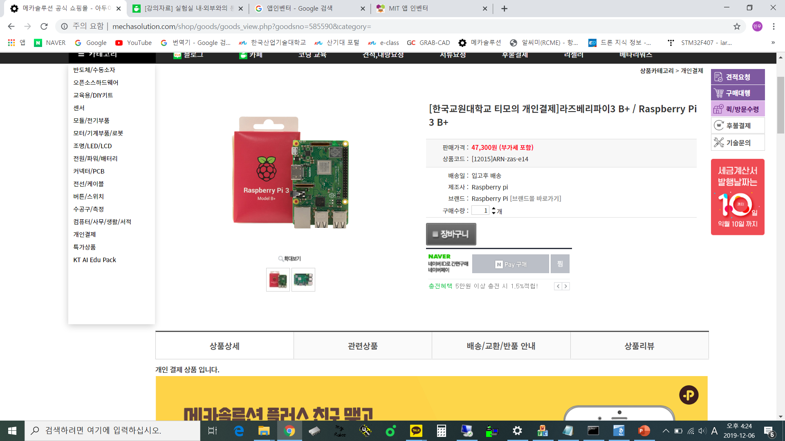


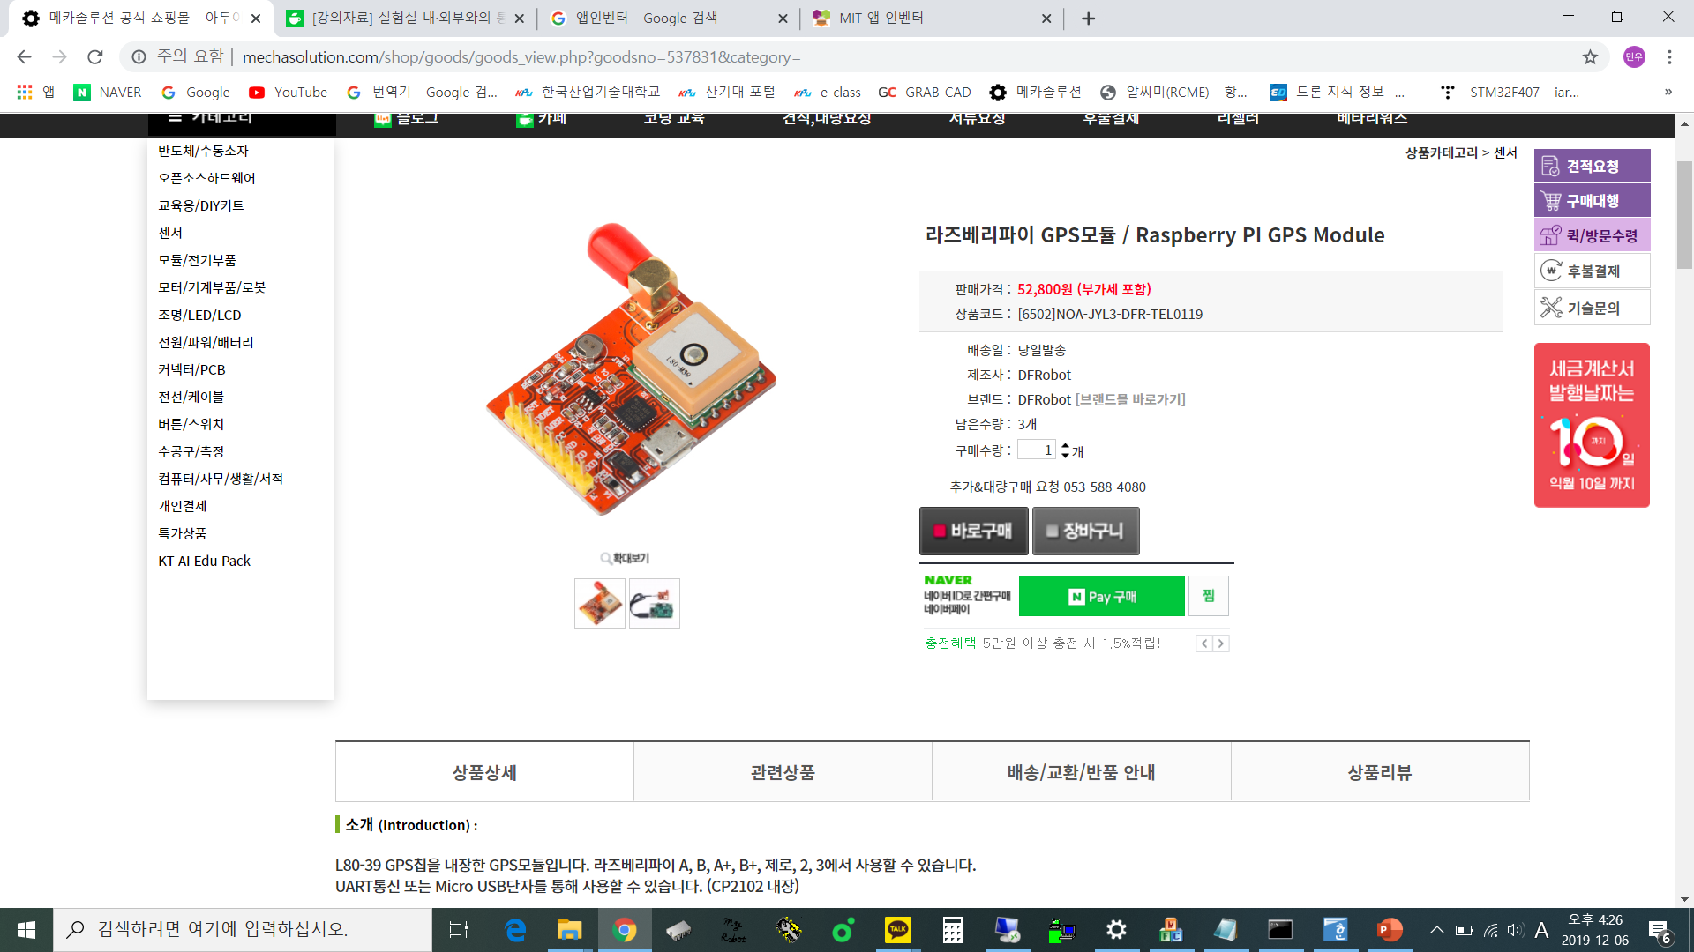
02
시스템 구성도
학기 프로젝트
배터리
안테나
발전기(모터)
라즈베리파이B+ 3
웹 서버
GPS
스마트폰(앱)
내용
1. GPS센서 위치 파악
2. Raspberry, App은 Client로 Web Server 접속
3. Raspberry에서 GPS 위치 값을 Server로 보냄
4. Server에서 위치로그를 DB에 저장
5. Server는 App으로 저장된 위치로그 전송
6. App에서 위치로그를 통해 위치 추적

Slide 6
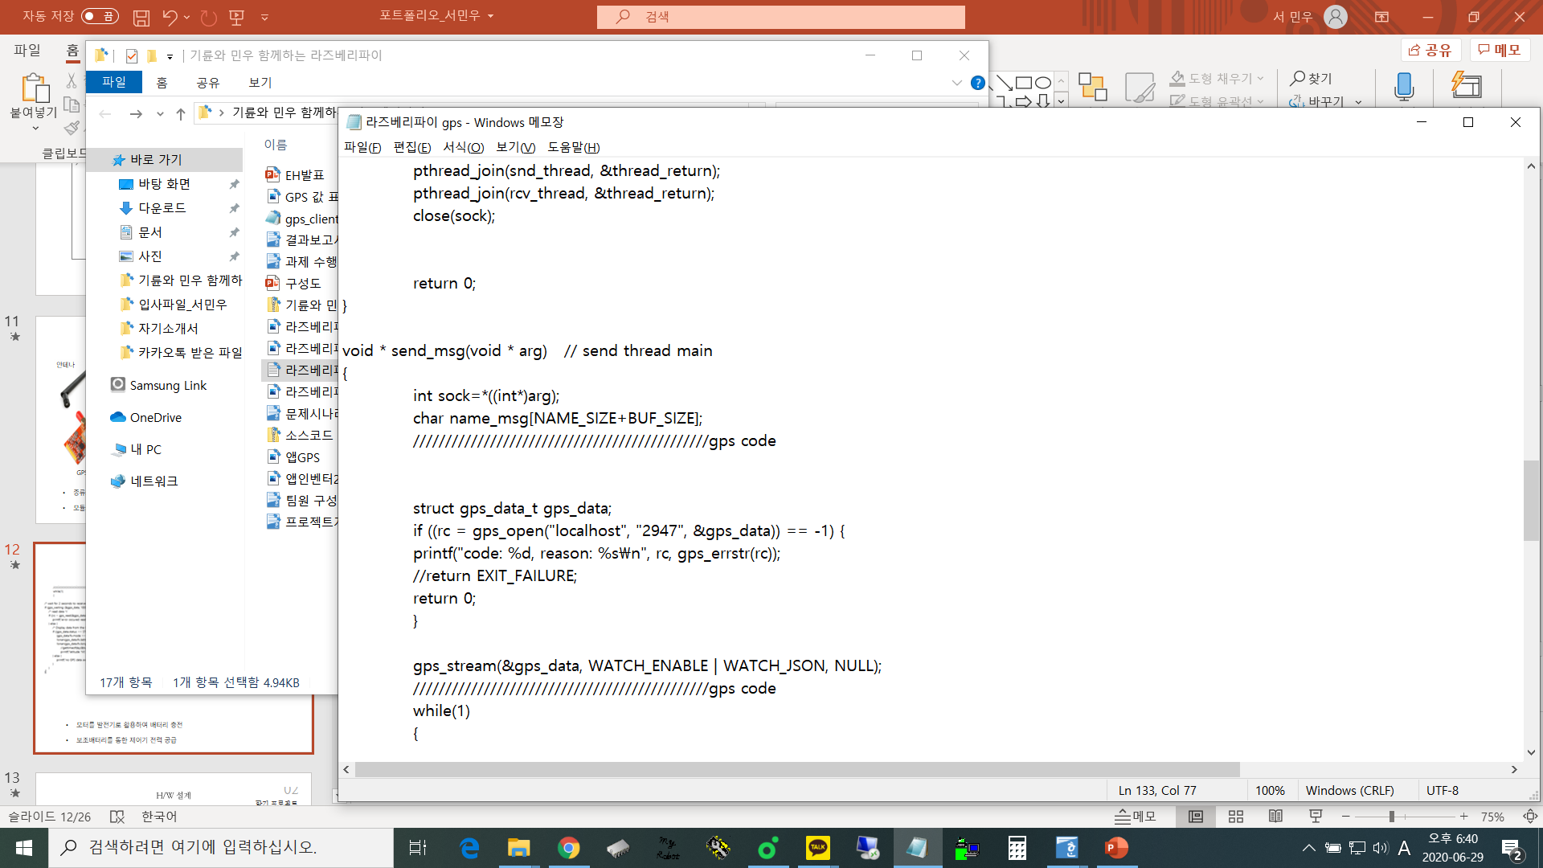
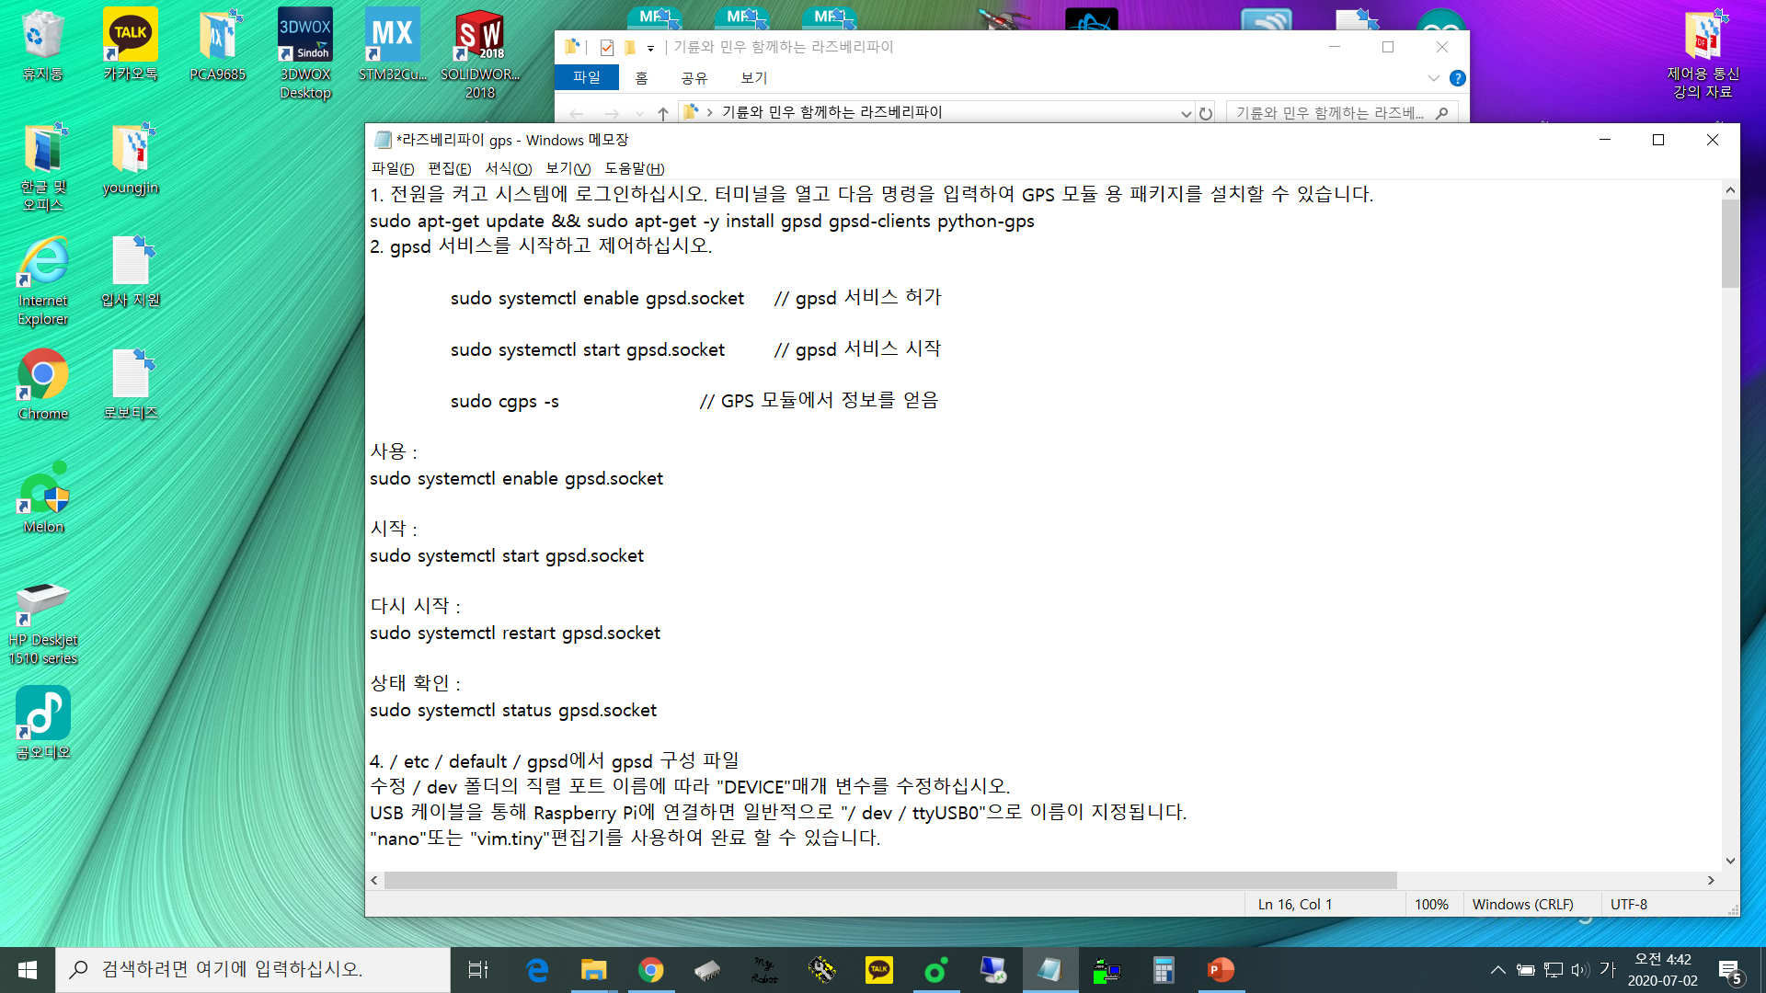
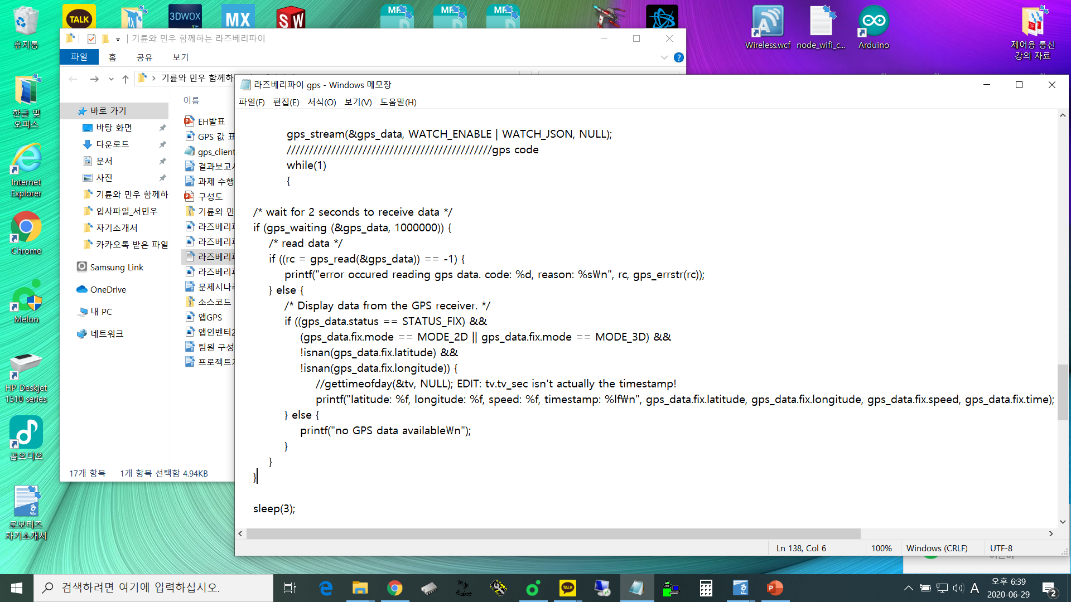
02
S/W 설계
학기 프로젝트
TCP/IP 소켓 통신
multi-thread를 이용
GPS 서비스
GPS 값 통신
GPS 센서 값
GPS 위도, 경도, 속도, 시간을 DB에 저장

Slide 7
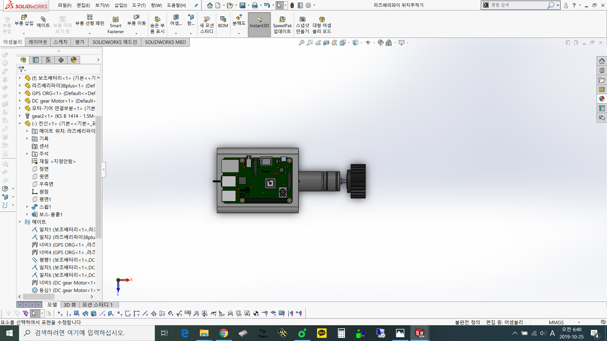
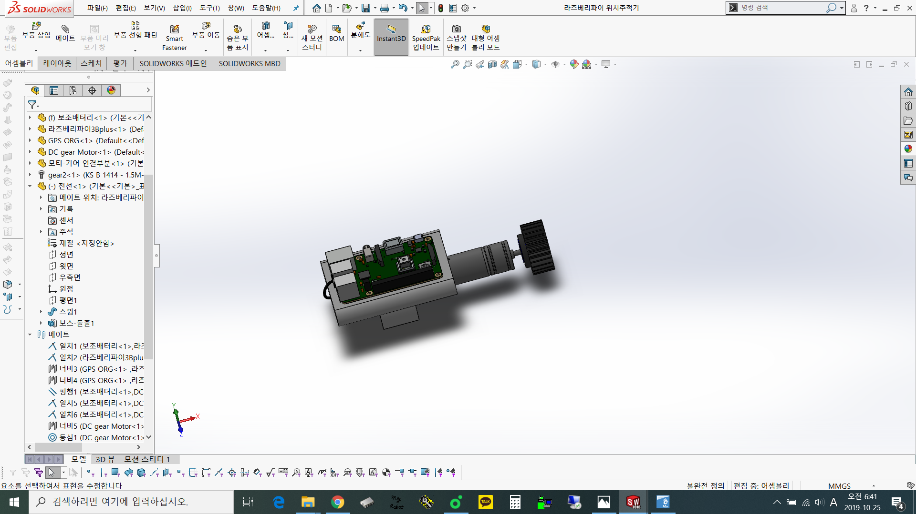
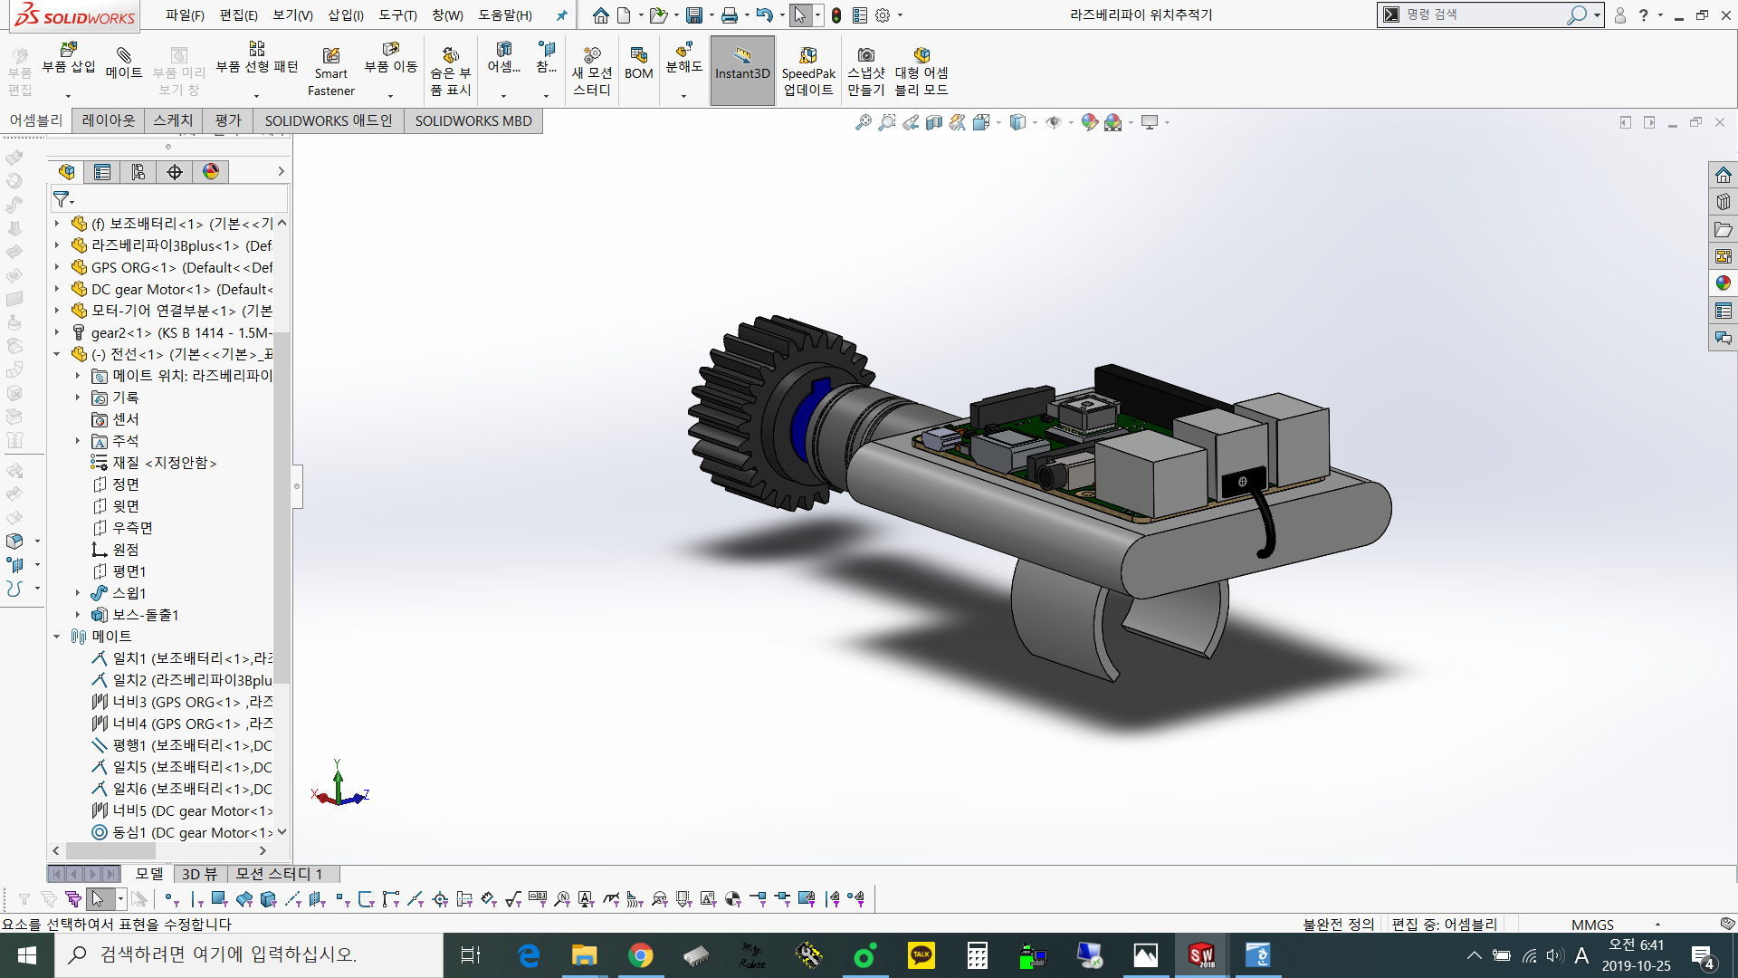
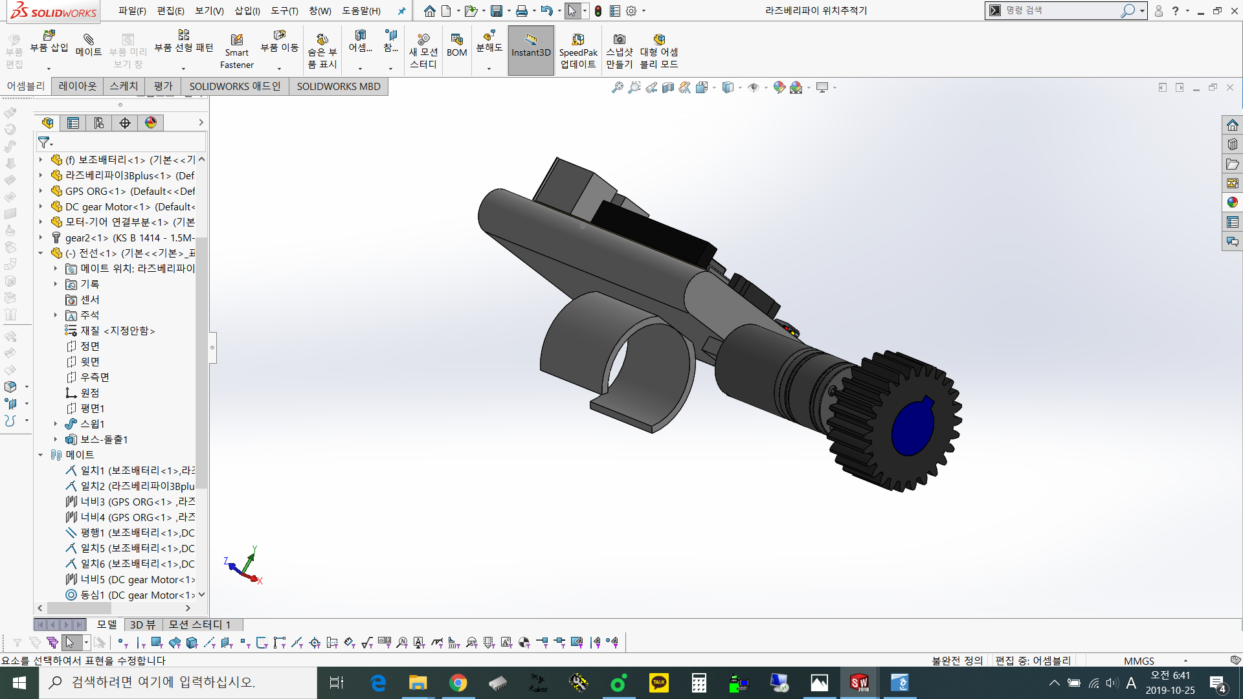
02
H/W 설계
학기 프로젝트
보조배터리를 통한 제어기 전력 공급
모터를 발전기로 활용하여 배터리 충전

Slide 8
02
전송 및 위치 추적
학기 프로젝트
웹 서버
앱
위치 로그를 App에 전송
실시간으로 위치 추적

